Slide 1
BASE DE DATOS ii
Estudiante : Elvin Braxail Cussi Aranibar
Semestre : 3er
Año : 2023

Slide 2
Manejo de conceptos

Slide 3
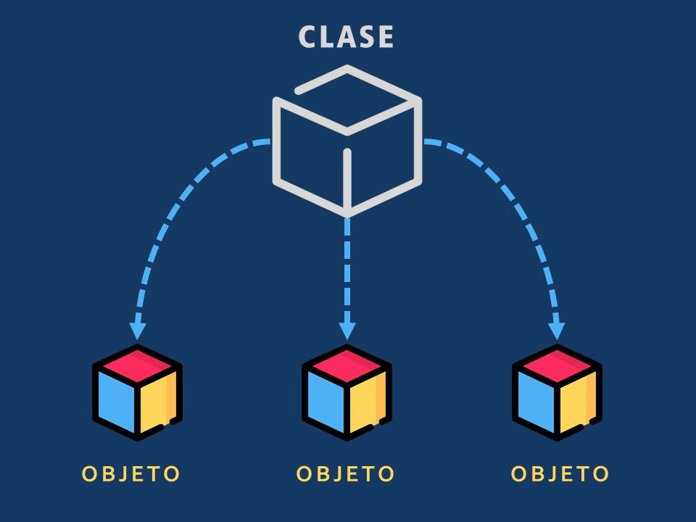
1. ¿A que se refiere cuando se habla de POO?
En la programación orientada a objetos, se modela el problema a resolver como una colección de objetos que representan entidades o conceptos del mundo real. Cada objeto tiene propiedades (datos) y métodos (funciones) que lo definen y le permiten interactuar con otros objetos del sistema.

Slide 4
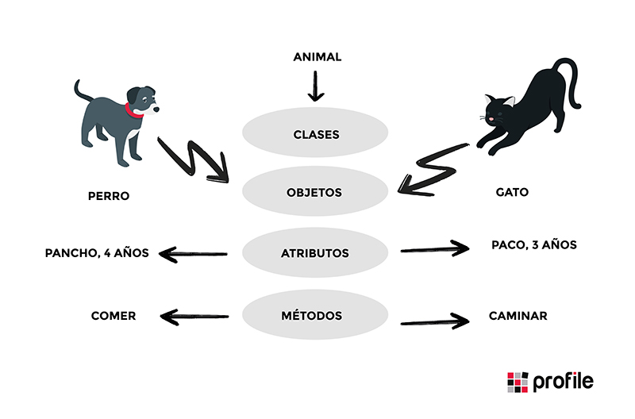
2. ¿Cuáles son los 4 componentes que componen POO?
Abstracción: Es el proceso de identificar las características esenciales de un objeto
Encapsulamiento: Es el proceso de ocultar la complejidad interna de un objeto y exponer solo su interfaz pública.
Herencia: Es el proceso de crear una nueva clase a partir de una clase existente, heredando sus atributos y métodos
Polimorfismo: Es la capacidad de un objeto de tomar varias formas o comportarse de diferentes maneras según el contexto en el que se utiliza

Slide 5
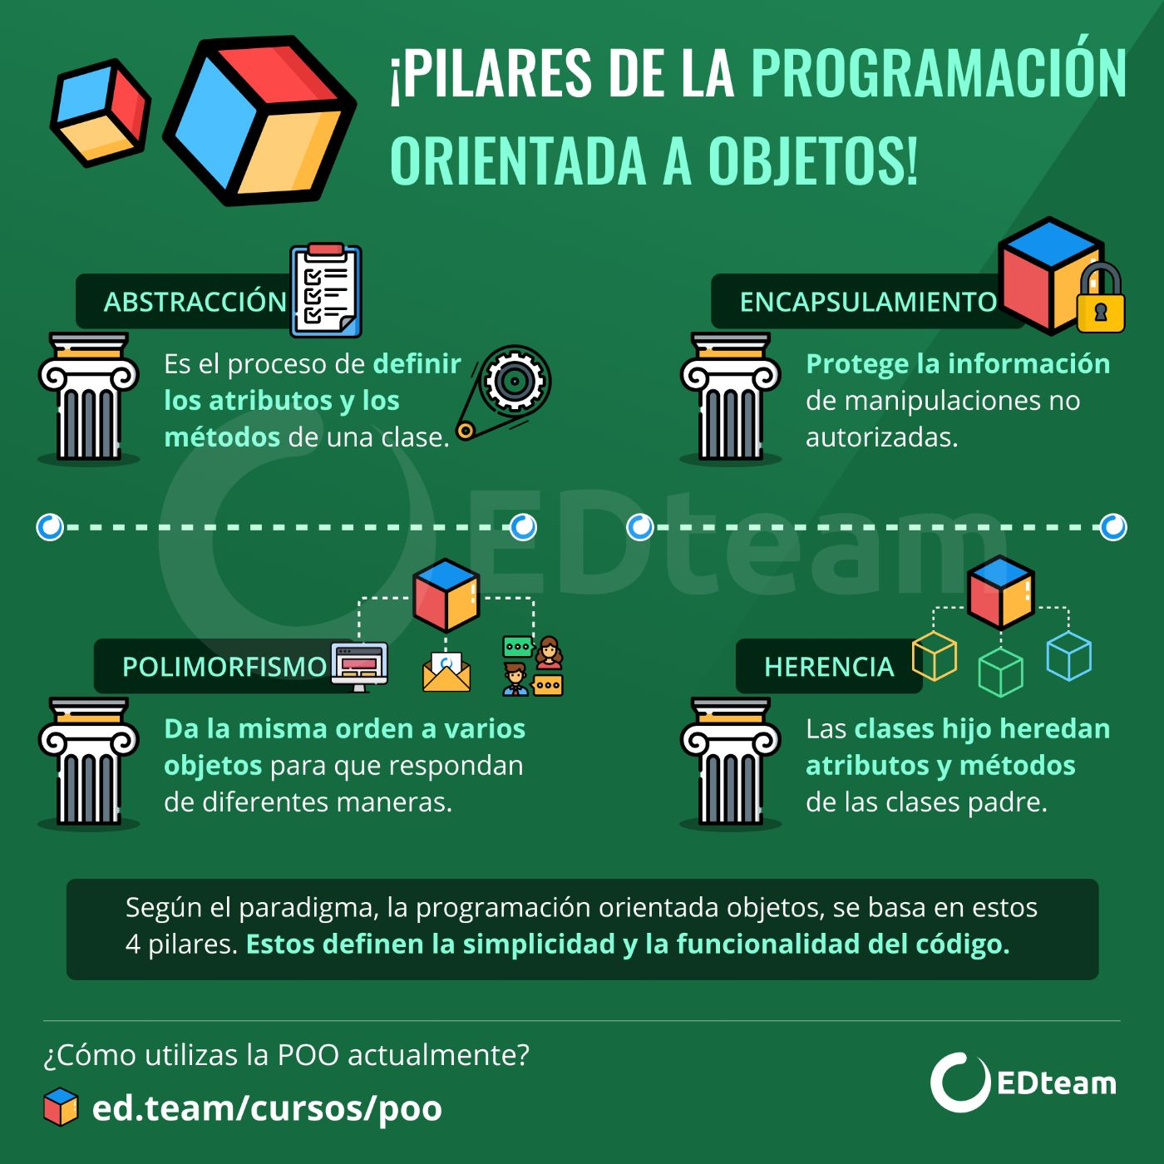
3. ¿Cuáles son los pilares de POO?
Arrays: Son estructuras de datos lineales que permiten almacenar un conjunto de elementos del mismo tipo
Listas enlazadas: Son estructuras de datos dinámicas que permiten almacenar un conjunto de elementos del mismo o diferente tipo.
Pilas: Son estructuras de datos lineales que permiten almacenar elementos siguiendo una política LIFO (Last In, First Out), es decir, el último elemento que se inserta es el primero que se elimina.
Colas: Son estructuras de datos lineales que permiten almacenar elementos siguiendo una política FIFO (First In, First Out), es decir, el primer elemento que se inserta es el primero que se elimina.

Slide 6
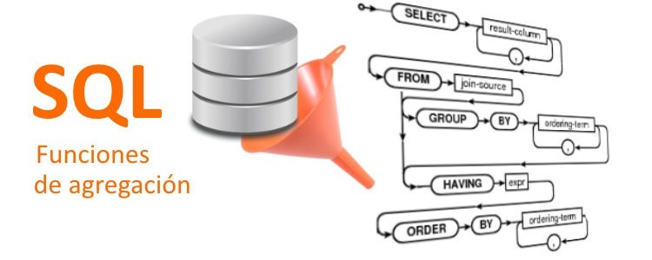
4. ¿Qué es Encapsulamiento y muestre un ejemplo?
Nos permiten efectuar operaciones sobre un conjunto de resultados, pero devolviendo un único valor agregado para todos ellos

Slide 7

5. ¿Qué es Abstracción y muestre un ejemplo?
Un ejemplo de abstracción en estructuras de datos es la implementación de una lista enlazada. En una lista enlazada, cada elemento se representa por un nodo que contiene un valor y un puntero al siguiente nodo.
La abstracción se refiere a la capacidad de ocultar los detalles complejos de un objeto o sistema y presentar solo los aspectos relevantes y esenciales para el usuario. Esto permite simplificar el uso del objeto o sistema, reducir la complejidad y hacerlo más fácil de entender y manejar.

Slide 8
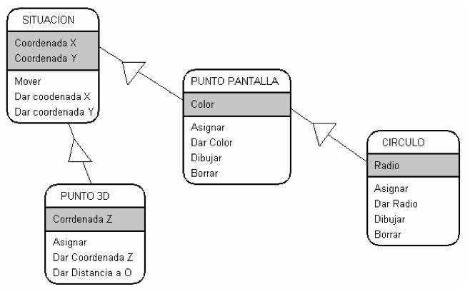
6. ¿Que es Herencia y muestre un ejemplo
La herencia es un mecanismo mediante el cual una clase puede heredar los atributos y métodos de otra clase. La clase que hereda se conoce como la subclase o clase derivada, mientras que la clase de la que se heredan los atributos y métodos se conoce como la superclase o clase base.

Slide 9
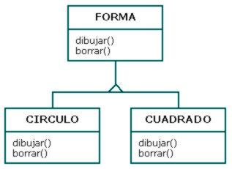
7. ¿Qué es Polimorfismo y muestre un ejemplo?
El polimorfismo se refiere a la capacidad de objetos de diferentes clases de responder al mismo mensaje o método de diferentes maneras. Esto significa que, aunque los objetos pueden tener implementaciones diferentes para un método específico, el programador puede utilizar el mismo nombre de método para interactuar con todos los objetos.

Slide 10
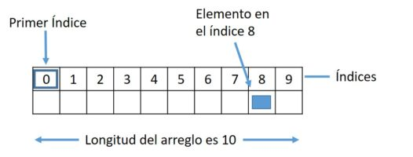
8. Que es un ARRAY?
Un array (o arreglo) es una estructura de datos que almacena una colección de elementos del mismo tipo en una única variable. Los elementos de un array se organizan en una secuencia ordenada y se acceden mediante un índice o posición numérica.

Slide 11
9. ¿Qué son los paquetes en JAVA?
Un paquete es una forma de organizar clases relacionadas entre sí en una jerarquía de directorios. Un paquete puede contener clases, subpaquetes y archivos de recursos, y se utiliza para evitar conflictos de nombres entre clases de diferentes bibliotecas o proyectos.

Slide 12
10.¿Cómo se define una clase main en JAVA y muestra un ejemplo?
En Java, la clase Main es la clase que contiene el método
main, que es el punto de entrada de cualquier programa Java. El método
main es el primer método que se ejecuta cuando se inicia un programa Java y es el lugar donde se inicia la ejecución del programa.

Slide 13
Parte practica

Slide 14
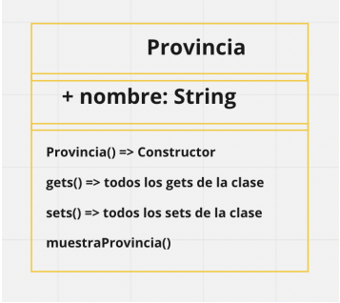
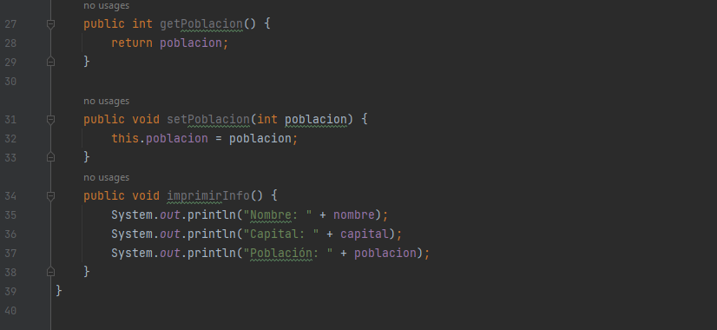
11. Generar la clase Provincia.

Slide 15
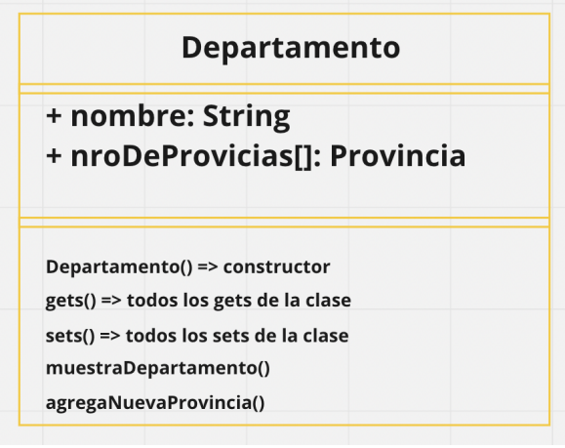
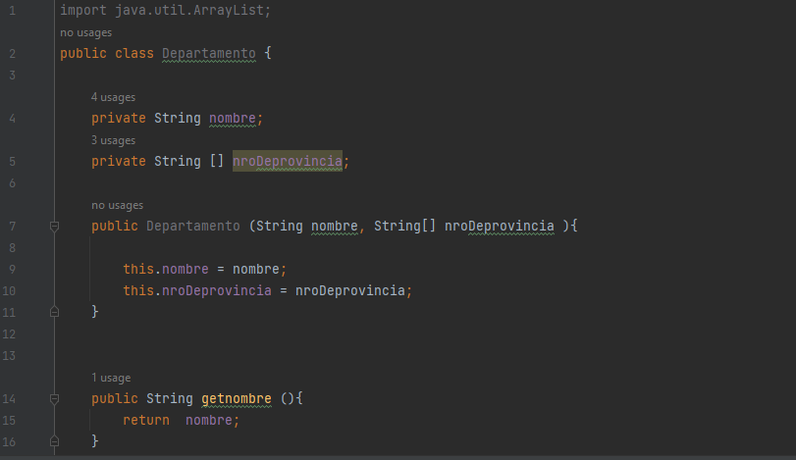
12.Generar la clase Departamento.

Slide 16
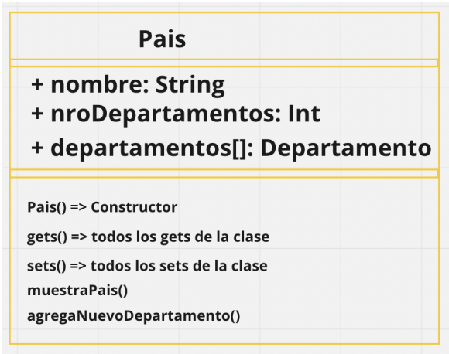
13.Generar la clase País.

Slide 17
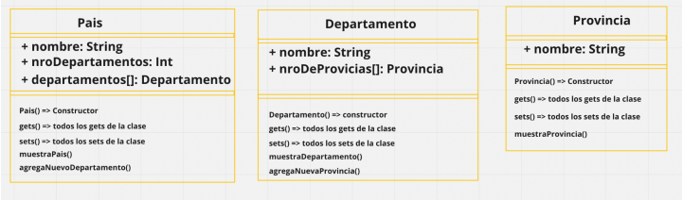
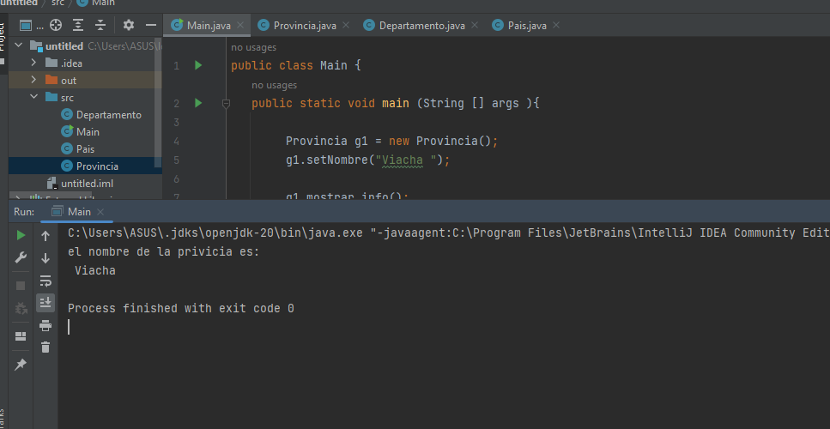
14.Crear el diseño completo de las clases.

